Slide 1
Sistema Integral Hospitalario
Hospital Privado San Gabriel
Análisis y Diseño de Sistemas
Presentación
Contexto
Identificación
Prototipo del sistema
Objetivos del sistema
Requisitos no funcionales
Arquitectura del sistema
Analisis de Diagramas
Final
Pedro Damian Zambrano Rivas

Slide 2
Contexto del Hospital
El Hospital San Gabriel atiende aproximadamente 300 pacientes diarios.
Cuenta con más de 40 médicos especialistas.
Ofrece servicios de consulta externa, emergencias, hospitalización, laboratorio y cirugías.

Slide 3
Problemática Identificada
Sistemas independientes entre áreas.
Historias clínicas físicas.
Resultados de laboratorio impresos.
Citas médicas solo presenciales o telefónicas.
Falta de integración y reportes consolidados.

Slide 4
Prototipo del Sistema
Ejemplo de interfaces del sistema:
Registro de pacientes
Programación de citas
Historial clínico
Resultados de laboratorio

Slide 5
Objetivo del Sistema
Desarrollar un sistema integral hospitalario.
Centralizar la información médica y administrativa.
Mejorar la atención al paciente.
Reducir errores y duplicidad de información.

Slide 6
Requisitos Funcionales
Registro de pacientes.
Gestión de citas médicas.
Historial clínico digital.
Registro de exámenes de laboratorio.
Facturación electrónica.
Generación de reportes.

Slide 7
Requisitos No Funcionales
Seguridad y confidencialidad de datos.
Disponibilidad del sistema 24/7.
Soporte para múltiples usuarios.
Interfaz fácil de usar.
Escalabilidad para futuras sedes.

Slide 8
Arquitectura del Sistema
El sistema está compuesto por módulos como:
Gestión de Pacientes
Gestión de Citas
Historia Clínica
Laboratorio
Facturación
Todos conectados a una base de datos central.

Slide 9
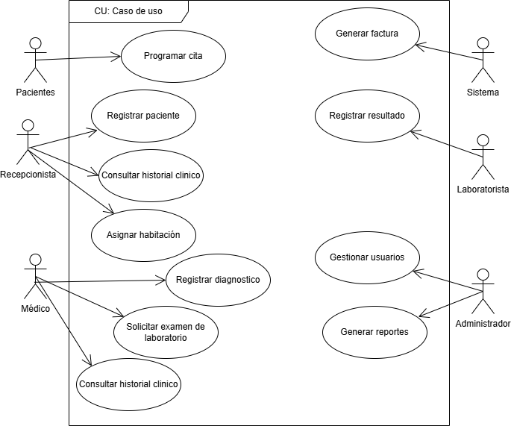
Diagrama de Casos de Uso
Aquí se muestra la interacción entre los usuarios y el sistema.
Actores principales: Paciente, Médico, Recepcionista, Laboratorista y Administrador.
Cada actor realiza funciones específicas dentro del sistema.

Slide 10
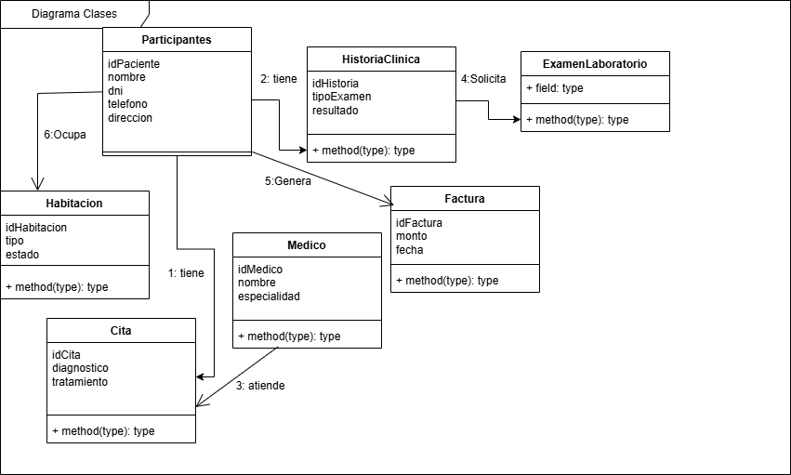
Diagrama de Clases
Representa la estructura del sistema.
Incluye clases como Paciente, Médico, Cita, Historia Clínica, Examen de Laboratorio, Factura y Habitación.
También muestra las relaciones entre estas entidades.

Slide 11
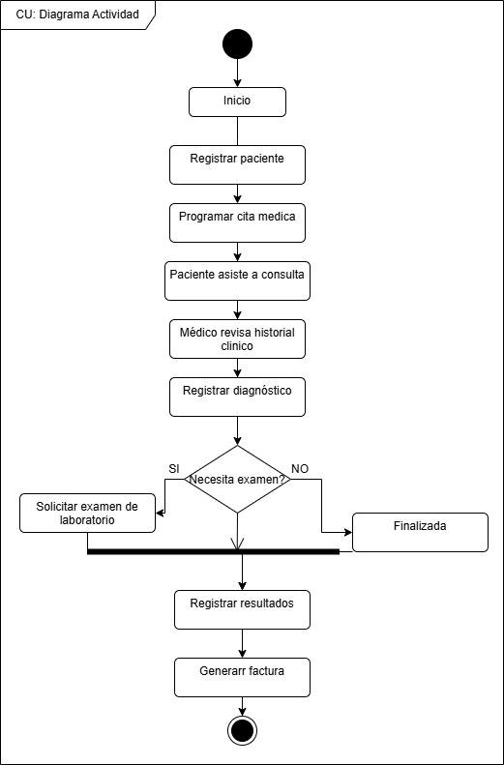
Diagrama actividad
El diagrama de actividad representa el flujo del proceso de atención de un paciente dentro del sistema hospitalario.
Proceso principal:
Inicio
Registro del paciente
Programación de cita médica
Consulta con el médico
Registro del diagnóstico
Solicitud de examen de laboratorio (si es necesario)
Registro de resultados
Generación de factura
Fin

Slide 12
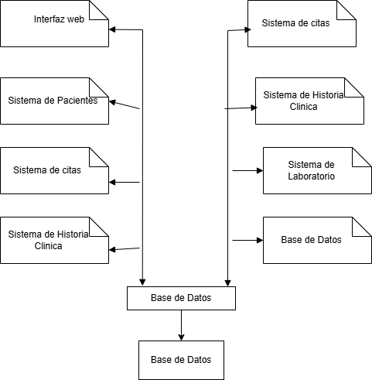
Diagrama de Componentes
El diagrama de componentes muestra los módulos principales que conforman el sistema hospitalario.
Componentes del sistema:
Interfaz Web
Módulo de Gestión de Pacientes
Módulo de Gestión de Citas
Módulo de Historia Clínica
Módulo de Laboratorio
Módulo de Facturación
Base de Datos

Slide 13
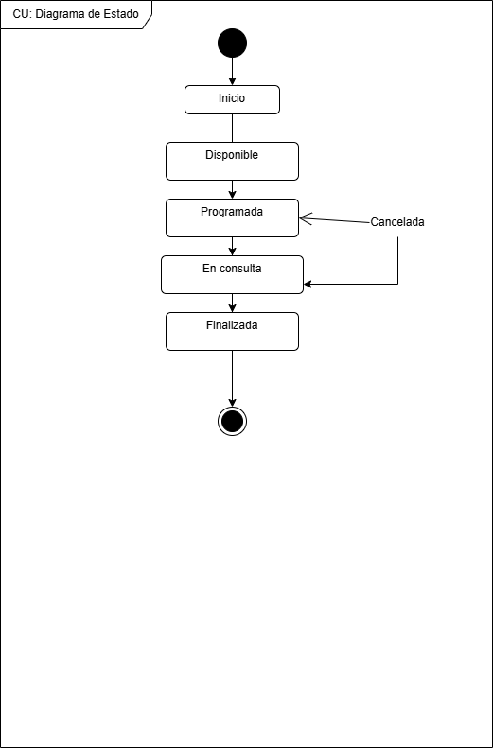
Diagrama de Estado
El diagrama de estado representa los diferentes estados por los que pasa una cita médica en el sistema.
Estados de la cita:
Disponible
Programada
En consulta
Finalizada
Cancelada

Slide 14
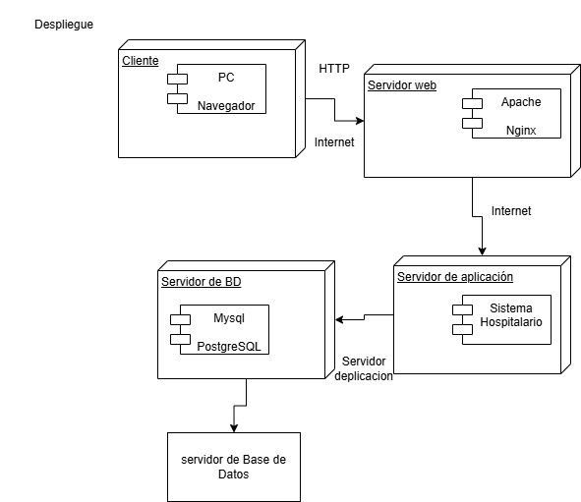
Diagrama de Despliegue
Representa la arquitectura física del sistema.
Usuarios acceden mediante computadoras o navegador web.
Las solicitudes pasan por un servidor web, servidor de aplicación y base de datos.

Slide 15
Conclusiones
El sistema integral mejora la gestión hospitalaria.
Permite centralizar la información médica.
Reduce errores administrativos.
Mejora la atención y eficiencia del hospital.

